Slide 1
Operační briefing ICŘT Národní dispečink lůžkové péče
5. dubna 2021

Slide 2
Národní dispečink lůžkové péče
Přehled kapacit akutních lůžek (ARO + JIP) v ČR k 5.4. 2021, 8:00 h
Kraj | Akutní lůžka IP
 | Celková kapacita IP lůžek | Volná lůžka HFNO/CPAP | HFNO/CPAPpro Covid+ | Volná lůžka UPV/NIV | UPV/NIV pro Covid+
Ústecký kraj | 327 | 98 | 75 | 24 | 8
Středočeský kraj | 305 | 58 | 44 | 21 | 13
Královéhradecký kraj | 263 | 68 | 54 | 39 | 17
Liberecký kraj | 152 | 16 | 14 | 19 | 10
Hl. m. Praha | 825 | 154 | 109 | 67 | 28
Zlínský kraj | 177 | 26 | 18 | 34 | 15
Olomoucký kraj | 265 | 33 | 25 | 40 | 15
Jihočeský kraj | 180 | 49 | 27 | 17 | 11
Jihomoravský kraj | 447 | 77 | 61 | 69 | 41
Plzeňský kraj | 306 | 72 | 64 | 19 | 7
Kraj Vysočina | 123 | 16 | 7 | 25 | 10
Karlovarský kraj | 95 | 16 | 12 | 11 | 7
Moravskoslezský kraj | 568 | 70 | 41 | 59 | 23
Pardubický kraj | 165 | 35 | 25 | 15 | 9
Celkové kapacity ČR | 4 198 | 788 | 576 | 459 | 214
 |  |  | Zdroj: Online databáze NDLP UZIS
Obsazená akutní lůžka C+ pacienty
k 4.4.2021 16:14
1 390
Nemocnice s aktualizací starší 48 hod.: 33x

Slide 3
Národní dispečink lůžkové péče
Přehled kapacit standardních lůžek s přívodem kyslíku v ČR k 5.4. 2021, 8:00 h
Kraj | Standardní lůžka s O₂
 | Celková kapacita lůžek | Volná lůžka standardní s kyslíkem | Z toho pro Covid+
Ústecký kraj | 1 321 | 330 | 167
Středočeský kraj | 2 084 | 571 | 250
Královéhradecký kraj | 1 777 | 329 | 181
Liberecký kraj | 701 | 229 | 119
Hl. m. Praha | 2 995 | 542 | 208
Zlínský kraj | 917 | 261 | 60
Olomoucký kraj | 1 580 | 519 | 87
Jihočeský kraj | 1 600 | 494 | 101
Jihomoravský kraj | 2 448 | 1014 | 267
Plzeňský kraj | 1 489 | 579 | 134
Kraj Vysočina | 1 755 | 448 | 88
Karlovarský kraj | 418 | 121 | 42
Moravskoslezský kraj | 2 766 | 859 | 178
Pardubický kraj | 828 | 335 | 192
Celkové kapacity ČR | 22 679 | 6631 | 2 074
 | Zdroj: Online databáze NDLP UZIS
Obsazená standardní
lůžka C+ pacienty
k 4.4.2021 16:14
4 935
Nemocnice s aktualizací starší 48 hod.: 33x

Slide 4
NDLP – Pozemní překlady pacientů mezi kraji za posledních 24 hodin.
3.4.2021
Nebyl požadován žádný transport pacientů
4.4.2021
Nebyl požadován žádný transport pacientů

Slide 5
NDLP – Překlady pacientů mezi kraji za posledních 24 hodin.
Kraj | Počet pacientů transportovaných po zemi
Hl. m. Praha
Středočeský kraj
Jihočeský kraj
Plzeňský kraj
Karlovarský kraj
Ústecký kraj
Liberecký kraj
Královéhradecký kraj
Pardubický kraj
Kraj Vysočina
Jihomoravský kraj
Olomoucký kraj
Zlínský kraj
Moravskoslezský kraj
Celkem 0 pacientů
Kraj | Počet pacientů transportovaných letecky (LZS AČR a PČR)
Hl. m. Praha
Středočeský kraj
Jihočeský kraj
Plzeňský kraj
Karlovarský kraj
Ústecký kraj
Liberecký kraj
Královéhradecký kraj
Pardubický kraj
Kraj Vysočina
Jihomoravský kraj
Olomoucký kraj
Zlínský kraj
Moravskoslezský kraj
Celkem 0 pacientů
Celkem za posledních 24 hodin bylo cestou NDLP přeloženo 0 pacientů

Slide 6
NDLP – provoz COVID vrtulníků
31.3.2021 – ukončení provozu HELI LZS AČR (Plzeň Líně) a PČR (Praha Ruzyně) pro transporty COVID pacientů z důvodu poklesu požadavků na vzdálené transporty a dalšímu předpokládanému zlepšování epidemiologické situace s dopadem na snížení zátěže kapacit lůžkové péče.
Případné další požadavky na zajištění mezinemocničních transportů pacientů s Covid-19 letecky bude od 1. 4. 2021 nutné realizovat výhradně silami a prostředky krajských poskytovatelů zdravotnické záchranné služby.

Slide 7
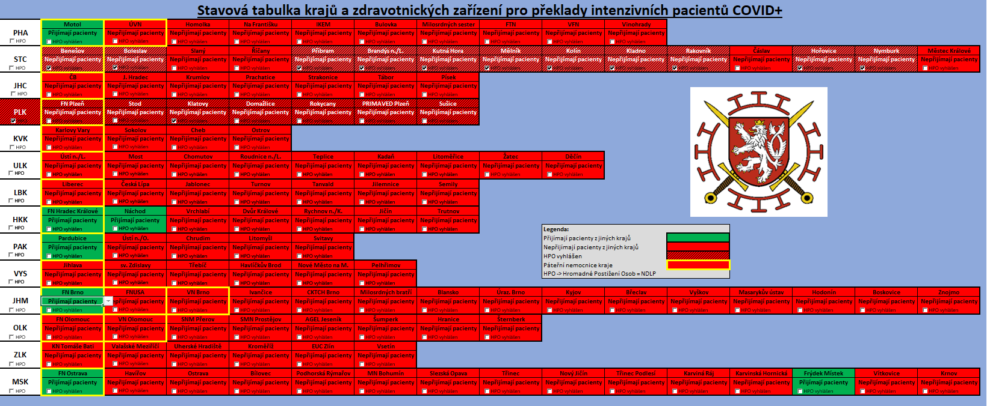
Stavová tabulka krajů a zdravotnických zařízení pro překlady COVID + pacientů ze dne 4.4.2021 k 17:00
V PAK byl od 31.3. dovolán stav HPO pro pokles pacientů na standardech a celkový počet příjmů

